Slide 1

逻辑
真与假的二元世界
程序员的数学2020
第二章

Slide 2
为何逻辑如此重要
命题
德摩根定律
卡若图
程序中的使用（&&，||，！）
Notes:
命题：简单命题，复杂命题。
会通过一个乘车的例子，介绍简单命题

Slide 3
为何逻辑如此重要
逻辑是消除歧义的工具
计算机没有喜怒哀乐，是冰冷死板的，只会严格的按照指令运行。
所以我们需要用严密准确的逻辑表达式与计算机进行交流。

Slide 4
命题
能够判断对错的陈述句叫做命题。
正确的命题为真命题，反之为假命题。
Alice（13岁）的年龄在6岁以上 真命题
Bob（4岁）的年龄在6岁以上 假命题
Charlie（6岁）的年龄在6岁以上 真命题

Slide 5
MECE(Mutually Exclusive and Collectively Exhaustive)
将难以解决的大问题，转换成多个容易解决的小问题。
前提条件：分解问题时必须没有遗漏，没有重复。即满足完整性、排他性。
显示乘客的费用
显示年龄在6岁以上的乘客的费用
显示年龄不到6岁的乘客的费用
0 1 2 3 4 5 6 7 8 9 … …
if (乘客的年龄在6岁以上）{
显示“费用为100元”
} else {
显示“费用为0元”
}
Notes:
互斥和共同详尽

Slide 6
建立复杂命题 通过组合命题建立新的命题
逻辑非（not A）
逻辑与（A And B）
伙计或（A or B）
异或（A exclusive or B）
相等 （ A equals B ）
蕴涵 （ if A then B ）

Slide 7
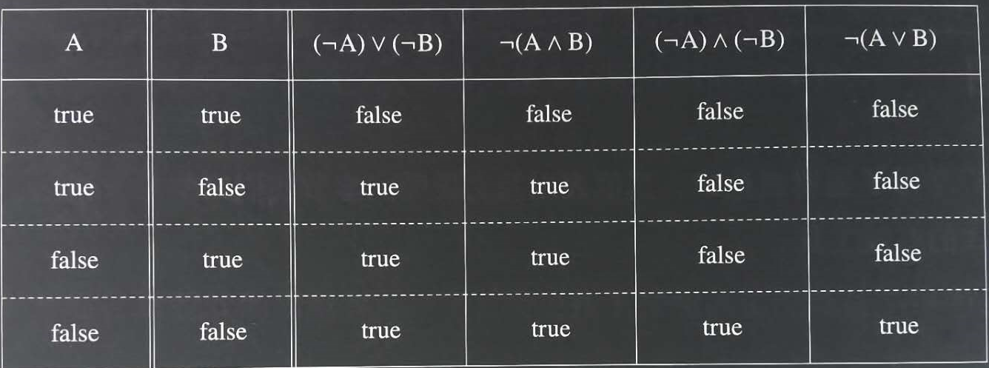
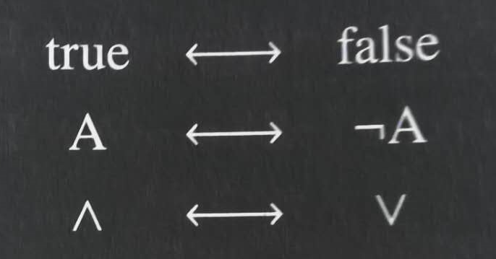
德摩根定律
非(A 且 B) = (非 A) 或 (非 B)
非(A 或 B) = (非 A) 且 (非 B)
对偶性：

Slide 8
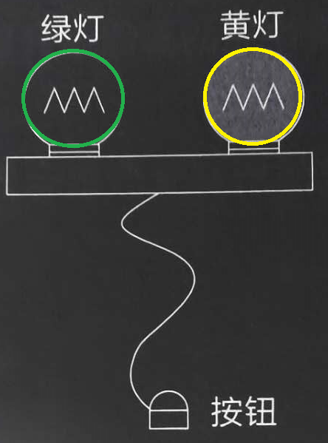
卡若图
二灯游戏
屏幕上显示着一绿一黄两个灯泡，他们不断忽闪忽灭。在游戏中，必须准守以下规则迅速的按下游戏机按钮。下述规则比较复杂，能否将它整理得简单一些？
绿灯灭，黄灯亮
绿灯、黄灯都灭
绿灯、黄灯都亮
命题A 绿灯亮
命题B 黄灯亮

Slide 9
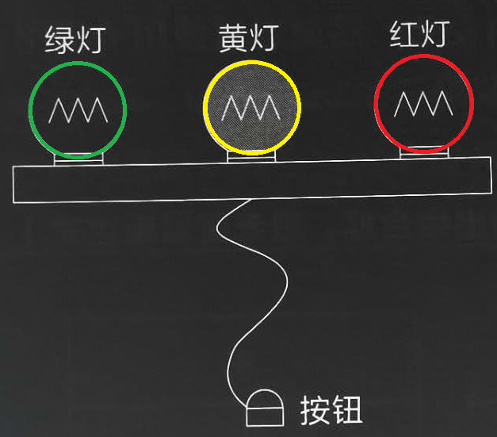
三灯游戏
命题A 绿灯亮
命题B 黄灯亮
命题C 红灯亮
请在下述情况下按下按钮。
绿灯、黄灯、红灯都灭
黄灯灭，红灯亮
绿灯灭，黄灯亮
绿灯、黄灯、红灯都亮

Slide 10
程序中的使用（&&，||，！）

